Slide 1
Выполнила
воспитатель МБДОУ №16
«Детский сад» г. Кингисеппа
Путина Елена Владимировна

Slide 2
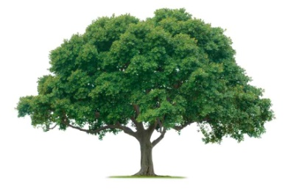
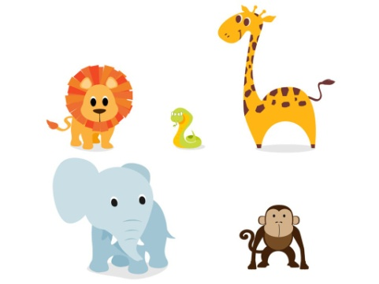
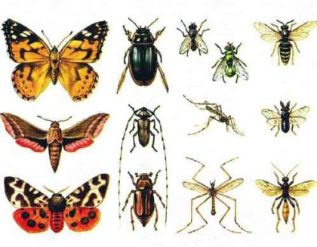
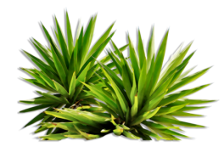
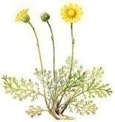
ЖИВОТНЫЕ | НАСЕКОМЫЕ | ПТИЦЫ | РАСТЕНИЯ

Slide 3
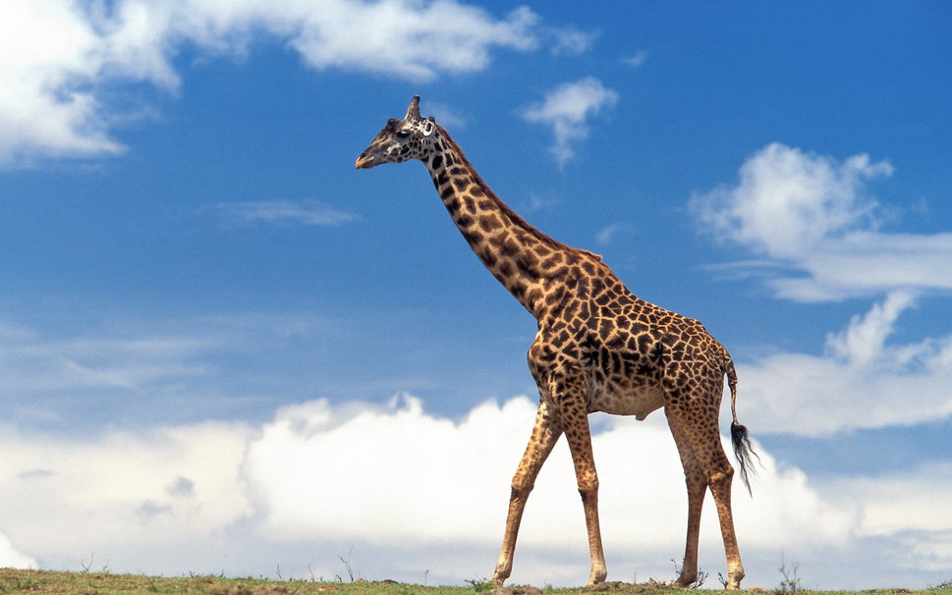
Назовите самое высокое животное в мире.

Slide 4
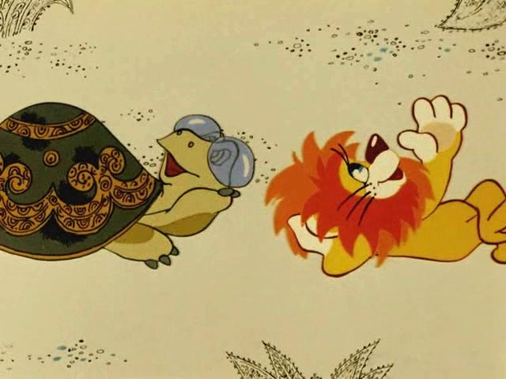
Кто поёт песенку: «Я на солнышке лежу...»?

Slide 5
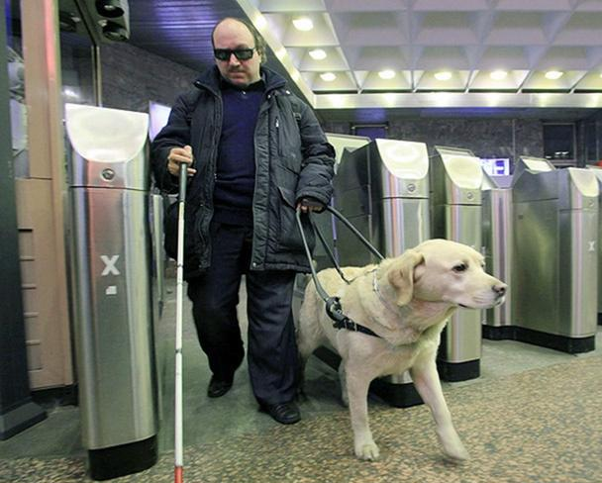
Что делает собака-поводырь?

Slide 6
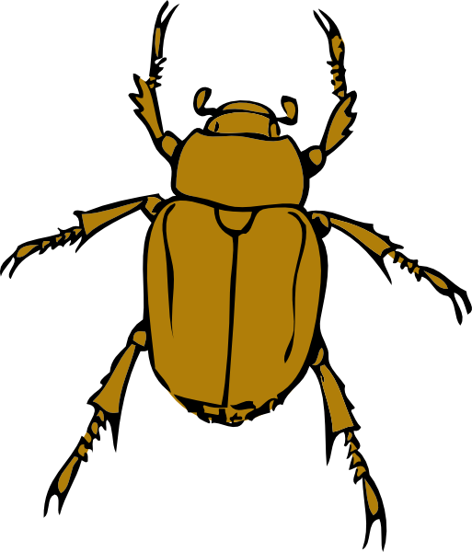
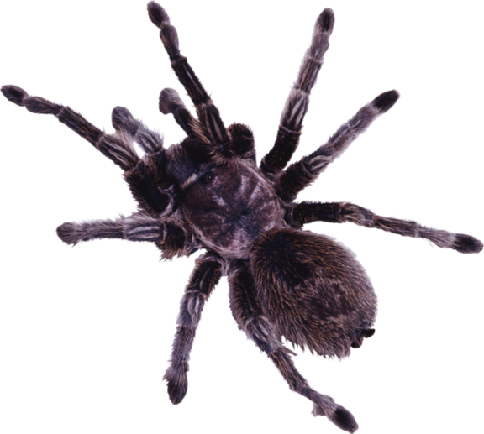
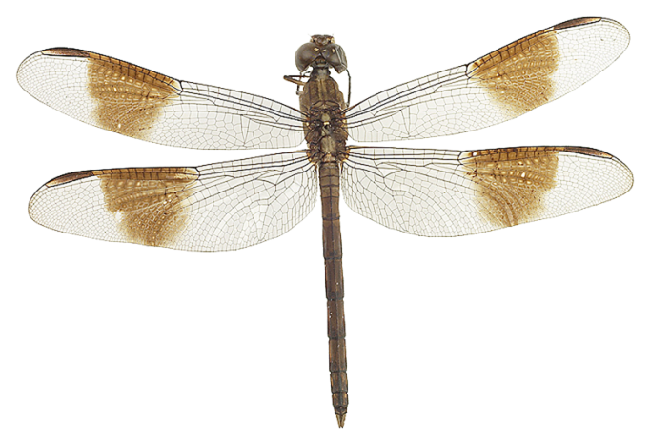
«Кот в мешке»
Кто лишний:
майский жук, паук, пчела, стрекоза?

Slide 7
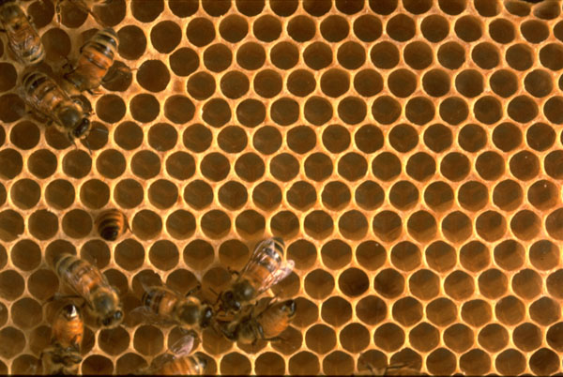
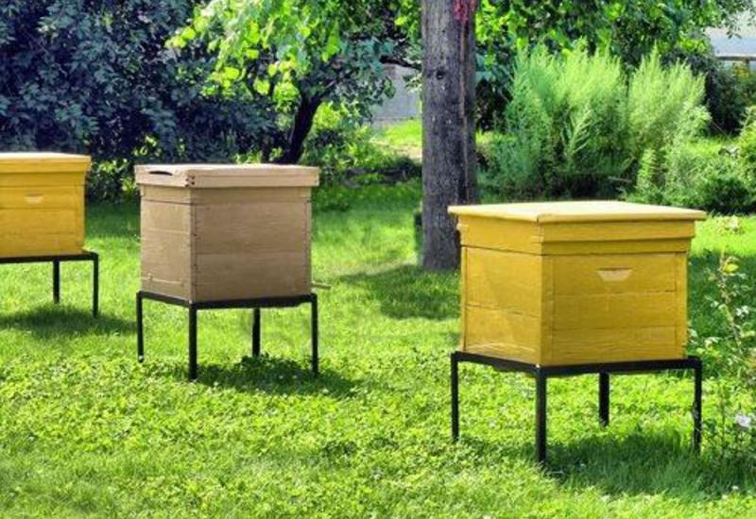
Как называется пчелиный дом?
УЛЕЙ

Slide 8
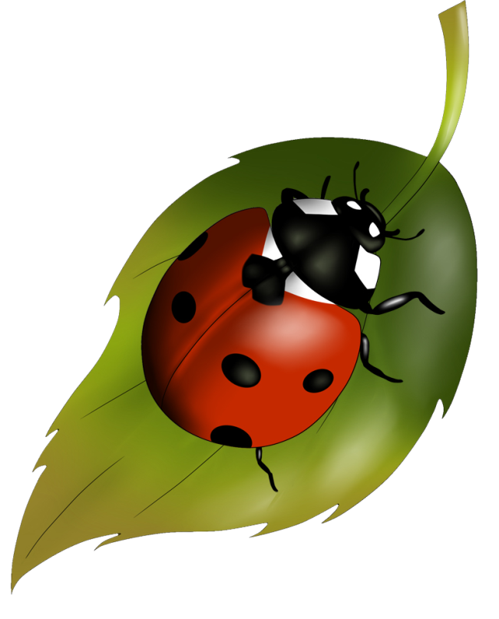
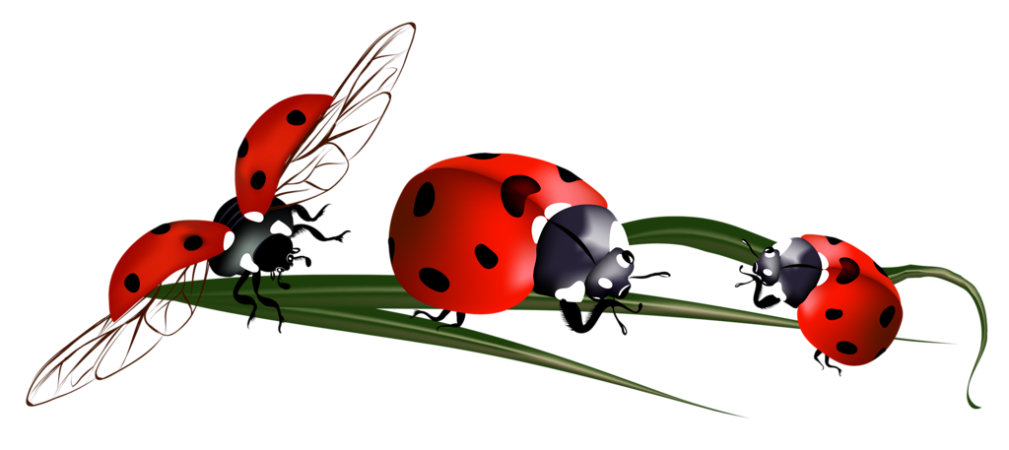
Сколько крыльев у жука?
2 пары крыльев

Slide 9
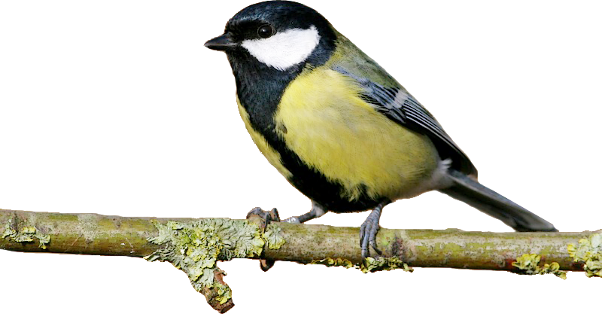
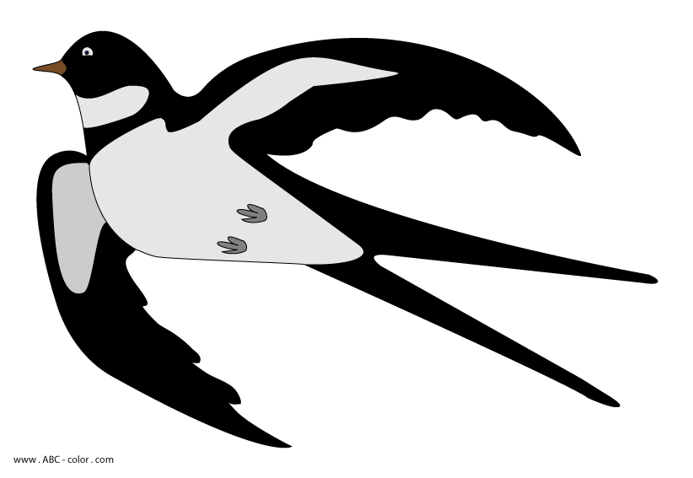
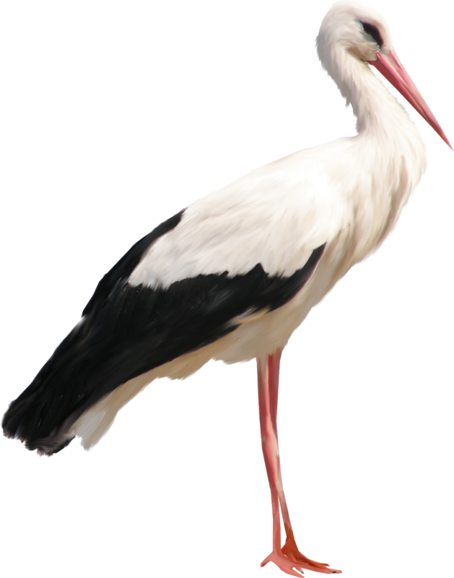
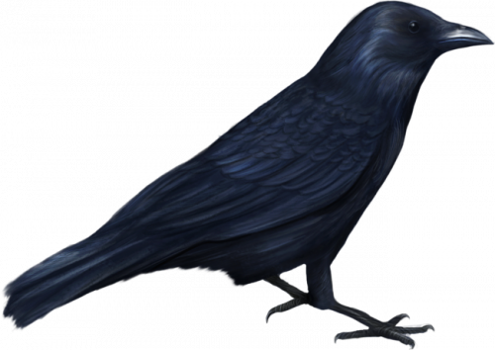
Какая птица лишняя? Почему?

Slide 10
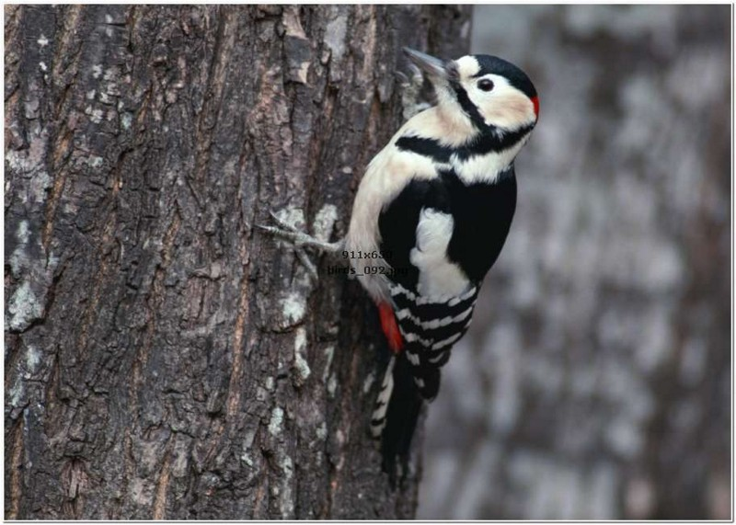
Эту птицу называют «лесным доктором».

Slide 11
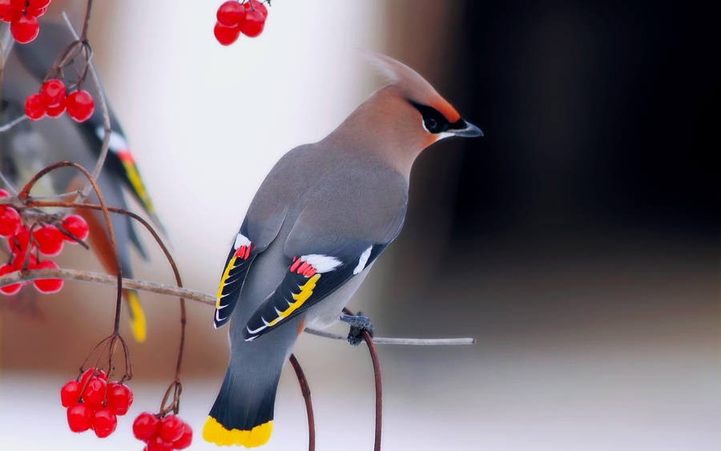
Угадайте птицу.
Северные гости Клюют рябины грозди, Так нарядны и ярки, На головках – хохолки!

Slide 12
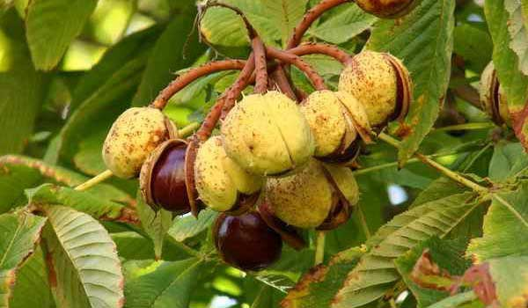
С какого дерева листья?

Slide 13
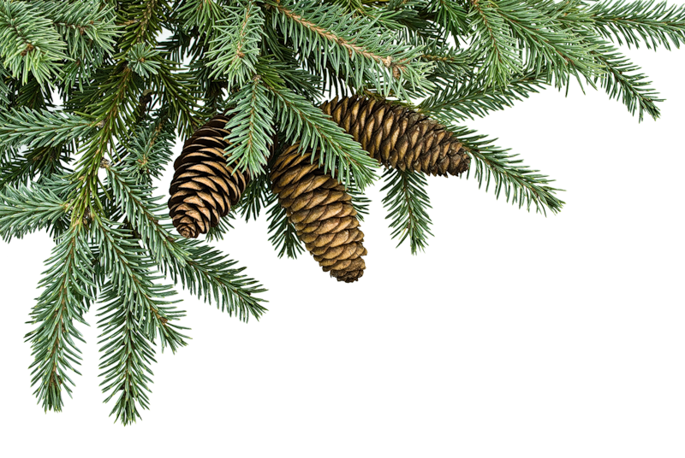
С какого дерева шишка?

Slide 14
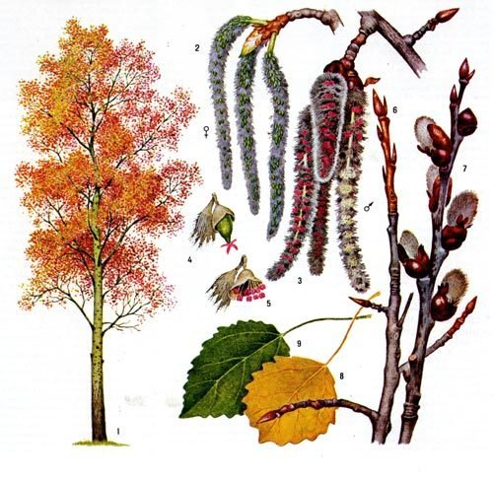
Отгадайте загадку. Никто ее не пугает, а она вся дрожит.

Slide 15
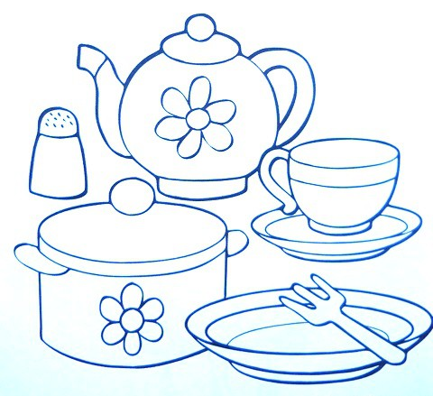
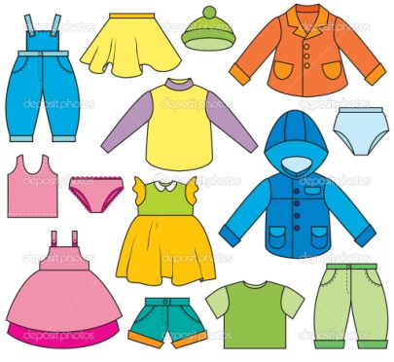
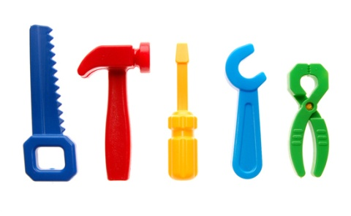
МЕБЕЛЬ | ПОСУДА | ОДЕЖДА | ИНСТРУМЕНТЫ

Slide 16
Счастливый случай!!!

Slide 17
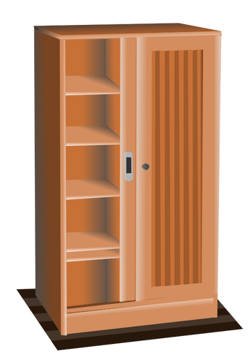
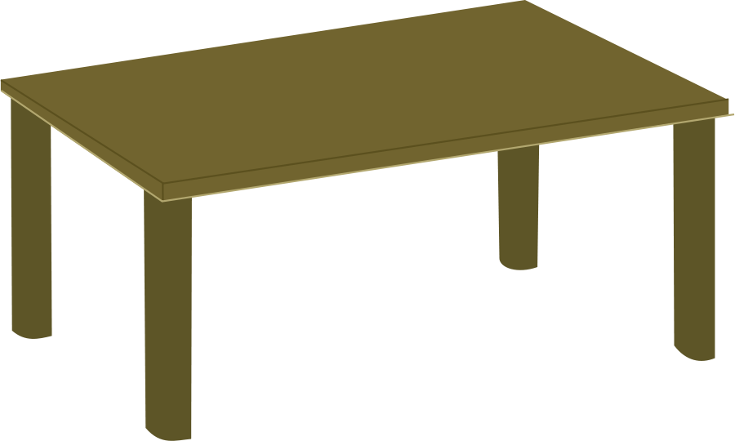
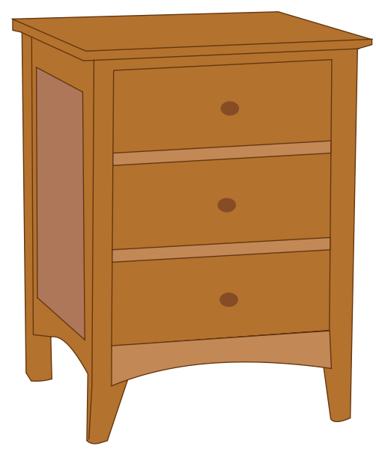
Что лишнее?

Slide 18
В раздевалке я служу, На весу пальто держу.
О чем речь?

Slide 19
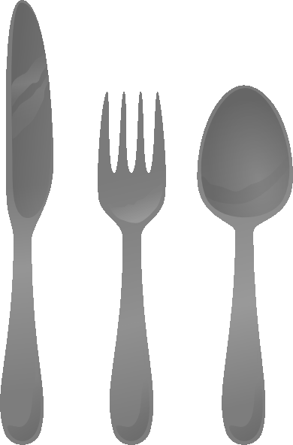
Как называются ложка, вилка и нож одним словом?
Столовые приборы

Slide 20
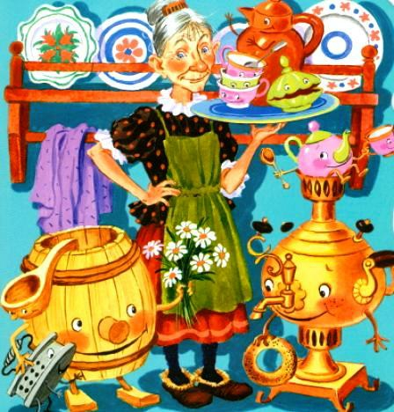
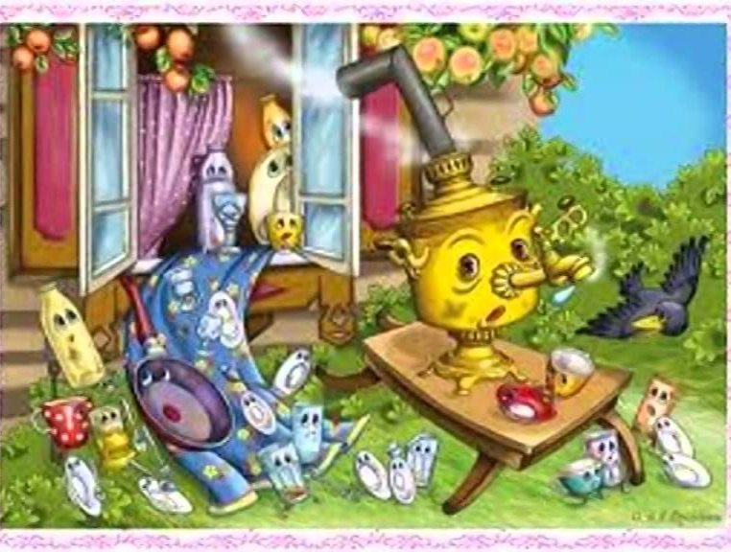
В какой сказке от главной героини убежала посуда?

Slide 21
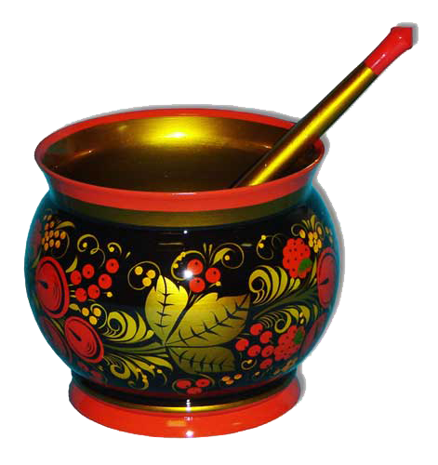
Как называется роспись, в которой выполнена эта посуда?
ХОХЛОМСКАЯ РОСПИСЬ

Slide 22
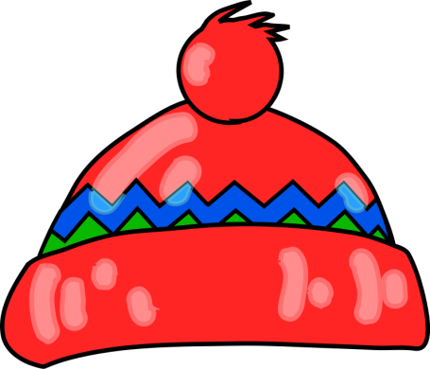
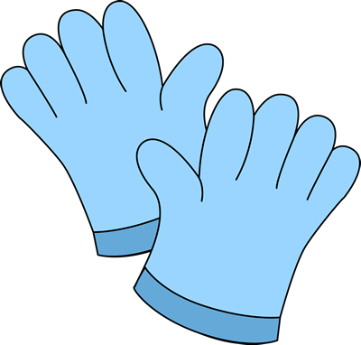
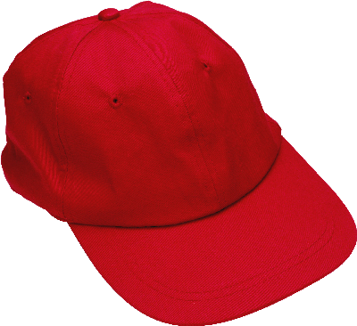
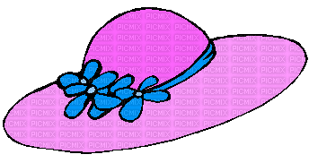
Что лишнее?

Slide 23
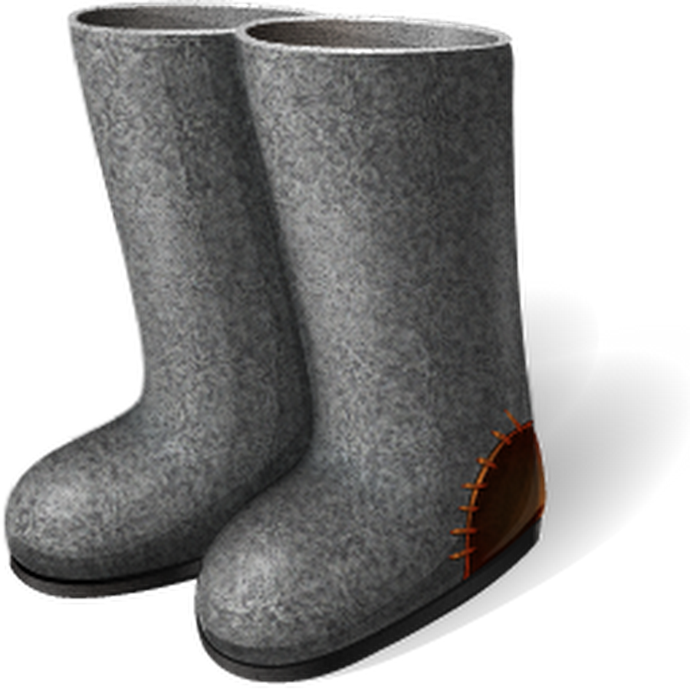
Как называются эти сапоги?
ВАЛЕНКИ

Slide 24
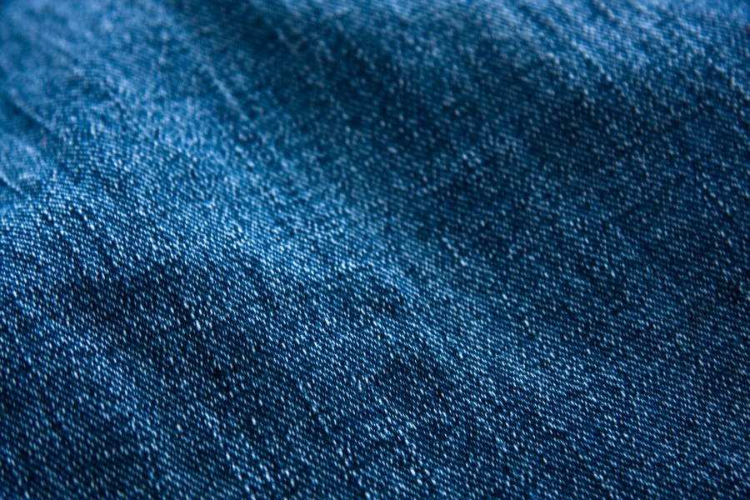
Как называется ткань?
ДЖИНС

Slide 25
Счастливый случай!!!

Slide 26
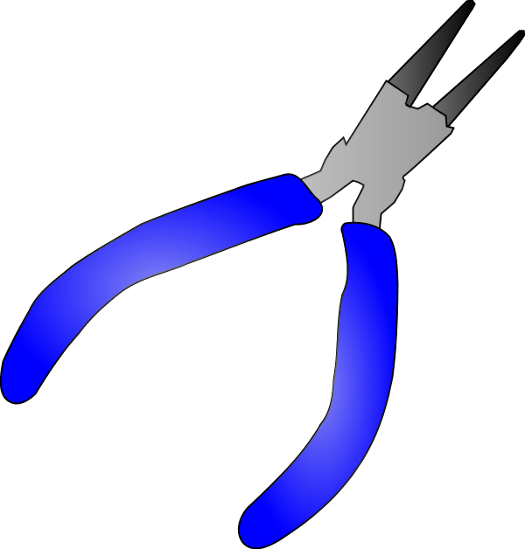
Как называется этот инструмент и для чего он нужен?
ПАССАТИЖИ

Slide 27
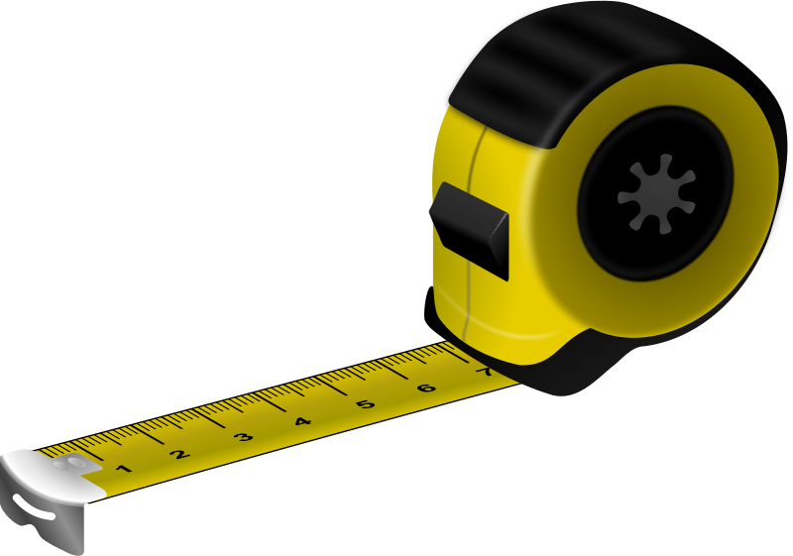
Как называется этот инструмент?
Измерительная РУЛЕТКА

Slide 28
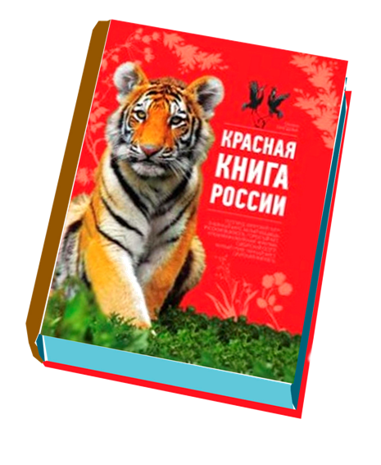
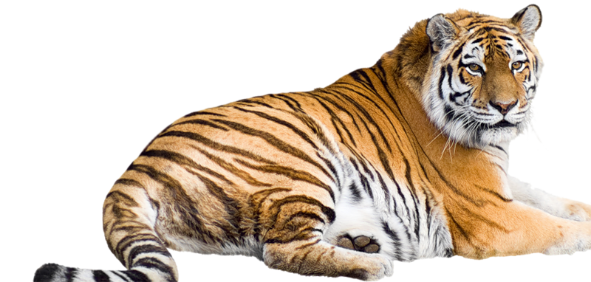
3 раунд
Куда заносят
редких исчезающих животных?

Slide 29
МОЛОДЦЫ!

Slide 30
Источники https://www.yandex.ru/
http://muzofon.com/

